Slide 1





Slide 2
Elegibilidad de las Instituciones
Análisis Financiero
Estado de situación financiera
Declaración de renta 2024
Legal e Institucional
Certificado de existencia y representación legal
Estado de resultados
Estado de flujo de efectivo
Carta de apoyo de la institución principal a el/la investigador/a principal
Carta de compromiso de las instituciones aliadas
Certificado de cumplimiento normativo y ausencia de inhabilidades o sanciones
Declaración de cada institución de que esta al día en sus obligaciones.

Slide 3

Formato Evaluación Financiera
En objeto contractual indicar: Bienes y servicios con anticipos
Indicar el mes de Junio 2025, dado a que este es el mes de corte para la información financiera del 2025 que se debe presentar
Diligencie únicamente las celdas resaltadas en amarillo

Slide 4
Formato Evaluación Financiera
Indicar el mes de Junio 2025, dado a que este es el mes de corte para la información financiera del 2025 que se debe presentar
Diligencie únicamente las celdas resaltadas en amarillo

Slide 5
Formato Evaluación Financiera
Diligencie únicamente las celdas resaltadas en amarillo

Slide 6
Aspectos claves antes de presupuestar
Moneda
Pesos Colombianos
Montos Máximos por rubro
Personal: Máximo 25% (Incluye Personal y Consultores).
Costos indirectos: máximo 8%.
Equipos: máximo 20%.
Auditoría externa: 3% (obligatoria en proyectos medianos y grandes).
No elegibles
Ningún tipo de impuesto es considerado gasto elegible. Para más información, por favor consultar la guía de aspectos financieros y administrativos

Slide 7
Elaboración del presupuesto
La sumatoria de los porcentajes no dará 100%

Slide 8

Elaboración del presupuesto
Ejemplo de diligenciamiento:
Las notas al presupuesto y la explicación del método de costeo son obligatorias. Por favor, lea atentamente las instrucciones incluidas en el formato de presupuesto y en la guía de aspectos financieros y administrativos.

Slide 9
Elaboración del presupuesto
Ejemplo de diligenciamiento:
Las notas al presupuesto y la explicación del método de costeo son obligatorias. Por favor, lea atentamente las instrucciones incluidas en el formato de presupuesto y en la guía de aspectos financieros y administrativos.

Slide 10
Elaboración del presupuesto
Ejemplo de diligenciamiento:
Los costos indirectos no deben exceder el 8% de los costos directos. Recuerde que estos costos deben estar incluidos dentro del monto total solicitado en la Expresión de Interés (EoI).
Las notas al presupuesto y la explicación del método de costeo son obligatorias.

Slide 11
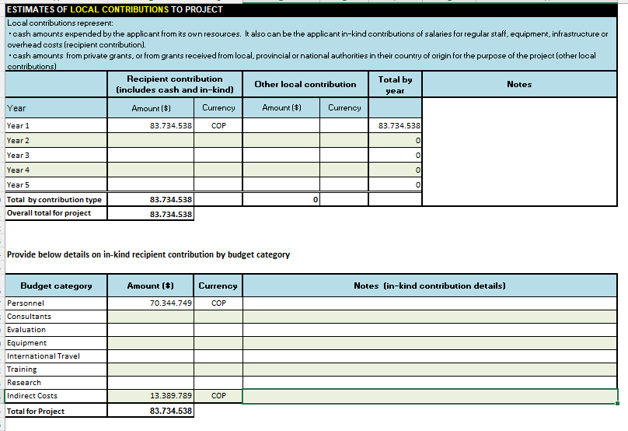
Contrapartida
En la hoja de “Local Contributions” por favor diligenciar el recurso en especie o efectivo que la(s) institución(es) aporten al proyecto como contrapartida.

Slide 12

Gracias

